Slide 1
ПОСТРОЕНИЕ СЕЧЕНИЙ тетраэдра и параллелепипеда
Часть 1
Байтемиров А.Р.
ГБОУ СОШ №629
ЮАО г. Москва

Slide 2
Цель работы:
Развитие пространственных представлений у учащихся.
Задачи:
Познакомить с правилами построения сечений.
Выработать навыки построения сечений тетраэдра и параллелепипеда при различных случаях задания секущей плоскости.
Сформировать умение применять правила построения сечений.

Slide 3
Секущей плоскостью многогранника называется любая плоскость, по обе стороны от которой имеются точки данного многогранника.
А
N
M
α
K
D
В
С

Slide 4
Секущая плоскость пересекает грани многогранника по отрезкам. Многоугольник, сторонами которого являются эти отрезки, называется сечением многогранника.

Slide 5
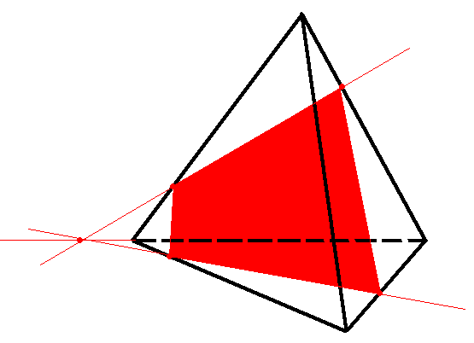
Какие многоугольники могут получиться в сечении ?
Тетраэдр имеет 4 грани
В сечениях могут получиться:
Треугольники
Четырехугольники

Slide 6
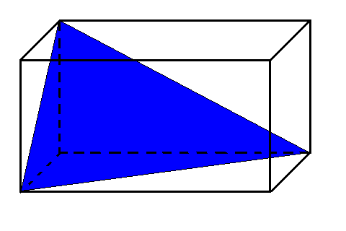
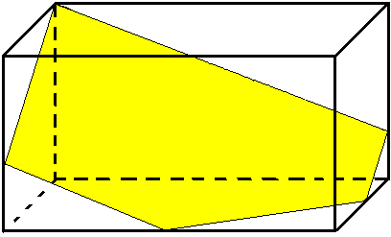
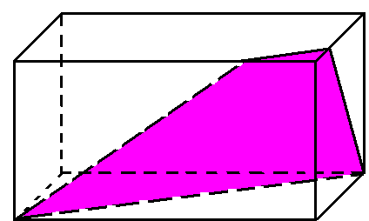
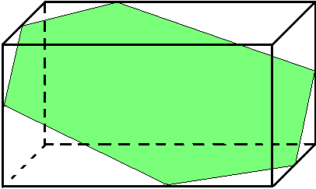
Параллелепипед имеет 6 граней
Треугольники
Пятиугольники
В его сечениях
могут получиться:
Четырехугольники
Шестиугольники

Slide 7
При этом необходимо учитывать следующее:
Для построения сечения нужно построить точки пересечения секущей плоскости с ребрами и соединить их отрезками.
1. Соединять можно только две точки, лежащие
в плоскости одной грани.
2. Секущая плоскость пересекает параллельные грани по параллельным отрезкам.
3. Если в плоскости грани отмечена только одна точка, принадлежащая плоскости сечения, то надо построить дополнительную точку. Для этого необходимо найти точки пересечения уже построенных прямых с другими прямыми, лежащими в тех же гранях.

Slide 8
Задача 1. Построить сечение плоскостью, проходящей через данные точки D, Е, K.
Построение:
S
1. DE
2. ЕК
3. ЕК ∩ АС = F
4. FD
5. FD ∩ BС = M
6. KM
E
DЕKМ – искомое сечение
K
F
А
С
M
D
В

Slide 9
Задача 2. Построить сечение плоскостью, проходящей через точки Р, К, М, М∈ВС.
Построение:
В₁
C₁
1. КP
Р
2. EM ║ КP (К₁Р₁)
К
3. EK
А₁
D₁
4. МN ║ EK
5. РN
N
KРNМE – искомое сечение
М
В
С
Р₁
А
D
E
К₁

Slide 10
Задача 3. Построить сечение плоскостью, проходящей через данные точки Е, F, K.
Построение:
1. KF
К
2. FE
В₁
3. FE ∩ АB = L
F
C₁
4. LN ║ FK
5. LN ∩ AD = M
А₁
D₁
6. EM
7. KN
E
N
EFKNM – искомое сечение
В
С
А
Пояснения к построению:
4. Проводим прямую LN параллельно FK (если секущая плоскость пересекает противоположные грани, то она пересекает их по параллельным отрезкам).
Пояснения к построению:
3. Прямые FE и АВ, лежащие в одной плоскости АА₁В₁В, пересекаются в точке L .
Пояснения к построению:
1. Соединяем точки K и F, принадлежащие одной плоскости А₁В₁С₁D₁.
М
Пояснения к построению:
2. Соединяем точки F и E, принадлежащие одной плоскости АА₁В₁В.
L
D
Пояснения к построению:
7. Соединяем точки К и N, принадлежащие одной плоскости ВСС₁В₁.
Пояснения к построению:
6. Соединяем точки Е и М, принадлежащие одной плоскости АА₁D₁D.
Пояснения к построению:
5. Прямая LN пересекает ребро AD в точке M.

Slide 11
Задача 4. Построить сечение плоскостью, проходящей через данные точки К, М, Р, Р∈АВС
S
Построение:
1. КМ
2. КМ ∩ СА = Е
3. EР
4. ЕР ∩ АВ = F
ЕР ∩ ВC = N
К
5. МF
6. NК
М
КМFN – искомое сечение
Е
С
А
Р
F
N
В

Slide 12
Задача 5. Построить сечение плоскостью, проходящей через точки К, L, М.
Построение:
1. ML
T
К
2. ML ∩ D₁А₁ = E
В₁
3. EK
C₁
F
4. EK ∩ А₁B₁ = F
E
5. LF
А₁
P
D₁
6. LM ∩ D₁D = N
7. ЕK ∩ D₁C₁ = T
8. NT
9. NT ∩ DC = G
NT ∩ CC₁ = P
L
В
10. MG
С
11. PK
G
МLFKPG – искомое сечение
А
М
D
N

Slide 13
Задача 6. Построить сечение плоскостью, проходящей через данные точки F, K, L.
В₁
C₁
К
А₁
D₁
L
В
С
А
F
D

Slide 14
Задача 7. Построить сечение плоскостью,
проходящей через данные точки F, K, L.
Проверка:
В₁
C₁
К
А₁
М
D₁
L
В
N
С
А
FМKLN – искомое сечение
F
D

